Slide 1
圣诞节图片 圣诞树,礼物
Notes:
各位朋友，各位来宾，大家好，欢迎来参加我们迎接圣诞的聚会，
我们都来自中国，欢迎来自中国的同胞和侨胞们。
圣诞节要到了，到处都是欢乐的气氛，每个人都很开心，为什么呢？
购物娱乐 圣诞树 圣诞礼物，还有放假！
圣诞节怎么来的呢，这个和中国的端午节有点像
过圣诞节其实是为了纪念一个人，从圣诞节的名字上可以看出来
圣诞 =》圣者诞生，这个圣者就是耶稣，圣诞节是来庆祝耶稣诞生的日子
耶稣的诞生有什么好庆祝的，今天我们就一起来认识一下耶稣

Slide 2
认识耶稣

Slide 3
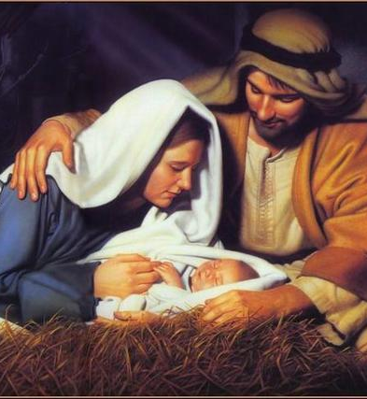
耶稣的诞生
生在马槽
童女怀孕
【太1:18】耶稣基督降生的事记在下面：他母亲马利亚已经许配了约瑟，还没有迎娶，马利亚就从圣灵怀了孕。
不可能！
Notes:
对这个问题 不是基督徒的朋友会坚定的说 不可能，开什么玩笑
对于基督徒 来讲相信 但是说不清楚。
一个典型的场景就是：

Slide 4
不可能？
钩盲蛇、红尾蚺、科摩多巨蜥、哀鳞趾虎、新墨西哥鞭尾蜥、窄头双髻鲨、条纹斑竹鲨、黑边鳍真鲨、水蚤、蜜蜂 等
蚕、青蛙
蚜虫为例
春季 单性生殖 后代全部为雌性
夏季 单性生殖 后代开始出现雄性
之后 有性生殖 雌性和雄性
Notes:
天然单性生殖
人工单性生殖
产雄单性生殖
产雌单性生殖

Slide 5
独行奇事 的神
单性生殖是存在的
特别注意：并不是说耶稣是这样的方式降生的
创造生命的上帝可以用多种方式实现童女怀孕，只要他愿意
上帝愿意关掉人类单性生殖
1150亿唯一的特例
圣经启示只有这一次
记号 =》 神迹

Slide 6
耶稣 35个神迹
自然界的权柄
平息风浪
水变酒
生命的权柄
死人复活
医治原生瞎子瘸子
灵界的权柄
胜过死亡
预言自己的死和复活
空坟墓
死后向门徒显现
水上行走
医治各种疾病
驱赶恶鬼
鬼认识他
奉名赶鬼
神话传说！鉴定完毕

Slide 7
神话传说？
门徒见证，众人见证
致敬初中数学老师，反证法
历史事实：
四下逃散
再次聚集
门徒绝大部分殉道
如果不是真的，谁会为一个毫无意义的谎言而死
他山之石： 敌人口中的耶稣
犹太他勒目中之「智者之书」(Baraila)提到耶稣「广行巫术」。 P116
肯定耶稣的神迹

Slide 8
在人不能 在神 凡事都能
相信耶稣确实行了大量的神迹
相信耶稣从死里复活
相信耶稣的权柄似乎和造物主上帝有关系
古人耶稣对我们现在还有影响吗？

Slide 9
复活与永活
复活分两种
耶稣的复活是永活
耶稣所传递的信息在不断影响着世人和世界
三年半成就了最大的宗教信仰，21亿
基督教国家主导近代科学的发展和文明的进展
相信耶稣依然活着
脑洞太大，证据不足！

Slide 10
证据不足？
致敬科学家：海王星的发现
生命的改变见证
师母1248/1760,000
牧师1389/1760,000
两条船？三条船？
耶稣他还活着，凡信他的人，认他为主跟随他的人，生命发生根本性的反转
我们都愿意为此做见证

Slide 11
耶稣到底是谁
【约1:1 - 3】太初有道，道与 神同在，道就是 神。这道太初与 神同在。万物是藉着他造的；凡被造的，没有一样不是藉着他造的。
【约1:14】道成了肉身，住在我们中间，充充满满地有恩典，有真理。我们也见过他的荣光，正是父独生子的荣光。
进化论是公认的可以有化石证明的科学！

Slide 12
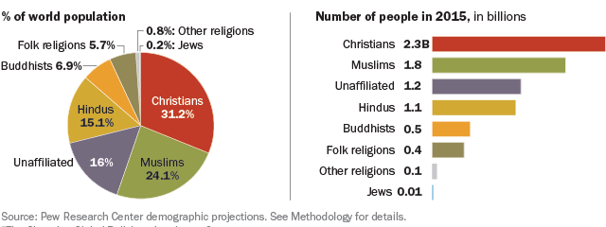
公认的？

Slide 13
可以被证明的科学？
呵呵
我们全部都是从创造论黑转粉的
猴子打字机: To be or not to be，that is a question.
1/29^40 = 1/3.13X10^58
进化过程中被淘汰的失败作品在哪里？
凭什么说创造者是耶稣?

Slide 14
创造者一定是耶稣？
创造宗教
犹太教
伊斯兰教
基督教
只有耶稣来认领
将来若有其他人来认领，请表明对自然界，生命，灵界的权柄，和与我们的关系。

Slide 15
认识耶稣
从太初神就存在，他创造了世界
在2018年前的这一天，他开了个挂，进入到这个世界
生在马槽
三十三年半活出了完美圣洁的生命
被钉在十字架上
死里复活回到天上，至今仍然活着
耶稣是神道成肉身，神成为人唯一的一次历史性存在，被称是神的儿子
人的一生是
耶稣的一生是

Slide 16
耶稣为何而来？
我们与神分离
【罗3:23】因为世人都犯了罪，亏缺了 神的荣耀
【约3:16】神爱世人，甚至将他的独生子赐给他们，叫一切信他的，不至灭亡，反得永生。
耶稣要让我们与神和好
赦免我们的罪
归正今生
恩赐永生
Notes:
亲爱的朋友们，我中国的同胞们，耶稣为何而来，耶稣是为你我而来，
他出于神，与至高者同等，他爱我们到一个地步，
以至于不顾一切降卑为人，道成肉身，进入这个籍着他创造的世界当中
出生在马槽，屈辱死在十字架上，一生治病救人，传天国的信息
就是为了要使我们这些罪人与神和好
为了让我们今生活得有意义，胜于之前的百倍
使我们与神和好，在永恒里被神纪念因此得到永生
亲爱的朋友们，亲爱的同胞们，请问你是否认为自己是一个罪人，不明白神的旨意而偏行己路吗？是否愿意相信基督耶稣并愿意接受他为生命的救主罪得赦免与神和好吗？

